Slide 1
The Victorian Era
English teacher Shindrova Anna Alexeevna
t. Tula „Centre of Education №1»
For 7th form

Slide 2
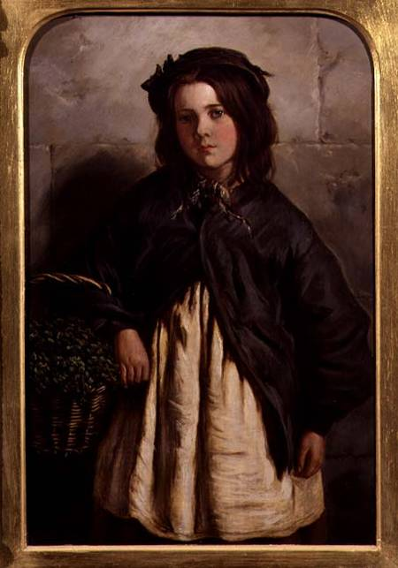
Children also worked as errand boys, crossing sweepers, shoe blacks, or sold matches, flowers, and other cheap goods.

Slide 3
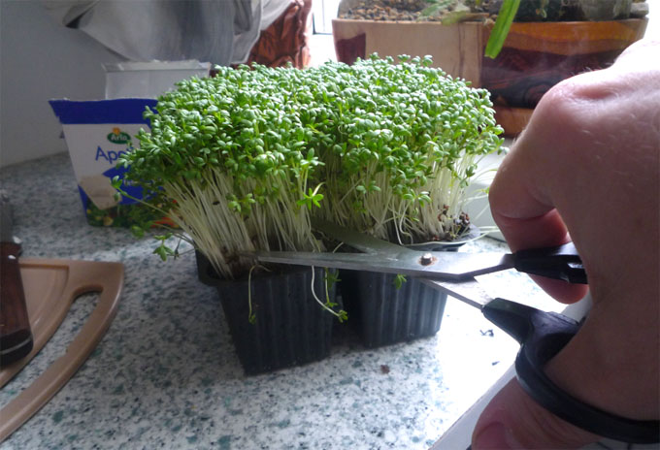

Slide 4
Working hours were long: builders might work 64 hours a week in summer and 52 in winter, while domestic servants worked 80 hour weeks.
Children as young as 4 were put to work. In coal mines, children began work at the age of 5 and generally died before the age of 25. Many children (and adults) worked 16-hour days.

Slide 5
Сара Гудер, 8летняя девочка, открывавшая дверь вагонеткам, так описывала свою работу, "Я не устаю, но там где я сижу нет света, и мне страшно. Если рядом есть свет, иногда я пою, но только не в темноте. Тогда я не смею петь. Мне не нравится находится в шахте."

Slide 6
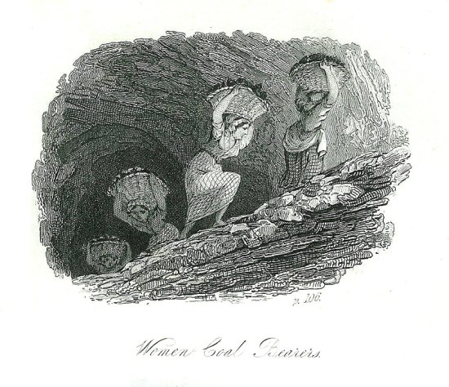

Slide 7
В подмастерья у трубочистам обычно отдавали мальчиков-сирот в возрасте от 4 лет - чем меньше тем лучше.
Работа состояла в том, чтобы залезть в трубу и почистить ее скребком или щеткой. Некоторые дети на первых порах боялись лезть вверх по трубе, вдруг еще застрянешь. Обычной практикой считалось зажечь немного соломы или бумаги в камине, чтобы вынудить трубочиста двигаться вверх. Отсюда и происходит выражение, to light a fire under you (т.е. заставить кого-то работать побыстрее).

Slide 8
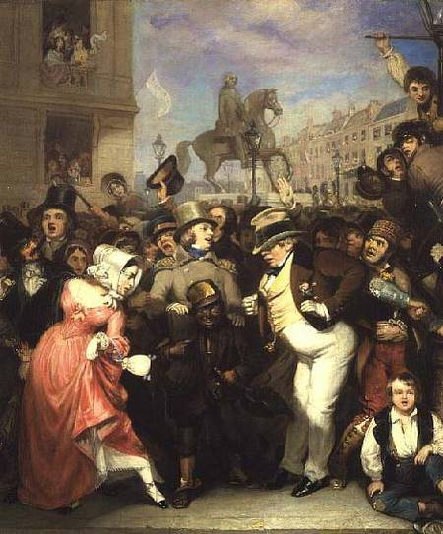

Slide 9
